Slide 1
Oporavak baze podataka u PostgreSQL-u
Student: Anastasija Bukumira
Mentor: Doc. dr. Aleksandar Stanimirović

Slide 2
Uloga i značaj oporavka u bazama podataka
Koncept oporavka u sistemima baza podataka zasnovan je na obezbeđivanju da se baza podataka nakon bilo kakvog kvara ili greške može vratiti prvobitno stanje
Oporavak obuhvata skup mehanizama koji sprečavaju trajni gubitak podataka i omogućavaju nastavak rada sistema bez narušavanja integriteta informacija
Bez rezervne kopije baze podataka, oporavak je nemoguć

Slide 3
Uzroci gubitka podataka i potreba za oporavkom
Razlozi zbog kojih može doći do gubitka podataka:
Sistemski kvarovi - mogu nastati usled hardverskih oštećenja, grešaka u softveru ili nestanka električne energije
Transakcione greške - nastaju usled mrežnih prekida, mrtvih petlji (deadlock) ili logičkih grešaka u aplikaciji
Ljudske greške – podrazumevaju nenamerno brisanje, prepisivanje ili pogrešan unos informacija
Bezbednosni incidenti - hakerski napadi ili neovlašćen pristup
Ažuriranje hardvera kao i migracije sistema - može doći do delimičnog gubitka informacija
Prirodne katastrofe

Slide 4
Tenike i algoritmi oporavka baze podataka
Recovery Manager – obezbeđuje konzistentnost baze pomoću undo (nekomitovane) i redo (komitovane) operacija; koristi checkpoint kao referentnu tačku
Checkpointing – čuva trenutno stanje baze i omogućava brži oporavak pomoću log fajlova
Shadow Paging – izmene se vrše u shadow kopiji baze; nakon commit-a shadow postaje glavna kopija; jednostavna ali slabo skalabilna metoda
Write-Ahead Logging (WAL) – undo informacije se upisuju u log pre nego što se stranica pošalje u bazu
Garbage Collection pravilo – log zapisi se ne brišu dok su potrebni za oporavak; obezbeđuje tačnost i dostupnost sistema.

Slide 5
Backup VS Recovery
Backup podrazumeva čuvanje kopije originalnih podataka kako bi se oni mogli vratiti ako dođe do gubitka ili oštećenja
Backup predstavlja jednu od metoda zaštite podataka — organizacije prave kopije kritičnih podataka, bilo na drugom uređaju ili na posebnoj lokaciji
Backup je kreiranje dodatne kopije podataka kako bi se imali resursi za vraćanje u slučaju greške
Oporavak (recovery) je proces vraćanja izgubljenih ili oštećenih podataka pomoću dostupnih backup kopija
Ako se desi da podaci budu izgubljeni ili oštećeni, oporavak omogućava vraćanje baze u funkcionalno stanje
Oporavak proces korišćenja backup kopija da se povrate podaci u prvobitno stanje
Backup olakšava oporavak, dok oporavak sam po sebi nema ulogu u kreiranju kopija - on je reakcija na greške i padove sistema

Slide 6
Backup u PostgreSQL-u
U PostgreSQL-u postoje sledeće vrste backup-a baze podataka
fizički backup - sadrži binarne podatke, odnosno stvarne fajlove baze podataka
logički backup - čuva podatke u formatu koji je čitljiv čoveku, najčešće u vidu SQL skripti
puni (full) - kompletna kopija svih podataka
inkrementalni (incremental) - obuhvata samo one podatke koji su promenjeni nakon poslednjeg backup-a
diferencijalni (differential) backup - čuva izmene nastale od vremena poslednjeg punog backup-a

Slide 7
Fizički backup
Pravljenje fizičkog backup-a veoma velikih baza može biti sporo i zahtevno za resurse, što može ometati druge važne zadatke baze i uticati na ukupne performance
Fizički backup nije dovoljan za obezbeđivanje konzistentnosti u slučaju kvara, jer on odražava samo stanje baze u trenutku kada je napravljen
Postoji više alata za pravljenje fizičkih backup-a, a dva najpopularnija su pg_basebackup i pgBackRest
pg_basebackup je jednostavan, ali veoma snažan alat koji se koristi za pravljenje osnovne kopije tekućeg PostgreSQL klastera baze podataka. On se odnosi na čitav klaster baze podataka, što znači da nije moguće napraviti kopiju pojedinačnih baza ili objekata.
pgBackRest – omogućava paralelno backupovanje i vraćanje, podršku za pune, inkrementalne i diferencijalne backup-e, proveru integriteta backup-a

Slide 8
Logički backup
Podrazumeva izvoz podataka u format koji je čitljiv čoveku, poput SQL naredbi
Fleksibilniji je od fizičkog backup-a
Najčešći način za pravljenje logičkih backup-a i njihovo vraćanje je korišćenjem alata pg_dump i pg_restore
pg_dump izdvaja PostgreSQL bazu podataka u skript fajl ili neki drugi arhivski fajl. Alat pravi konzistentne bekapove čak i kada se baza koristi u tom trenutku. Ovom komandom može se backup-ovati samo jedna baza podataka
pg_restore se koristi za vraćanje baza podataka iz arhive kreirane komandom pg_dump tj. uzima arhivski fajl kreiran komandom pg_dump i vraća izabranu PostgreSQL bazu podataka

Slide 9
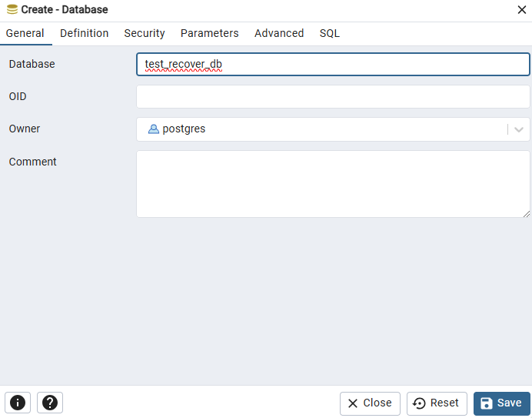
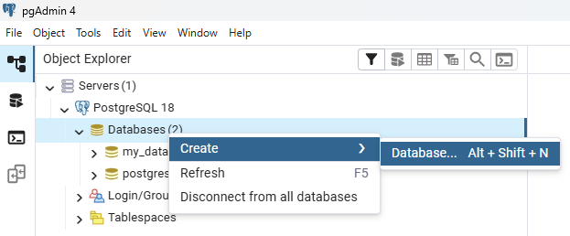
Primer upotrebe
Kreiranje baze podataka koja se zove test_recover_db

Slide 10
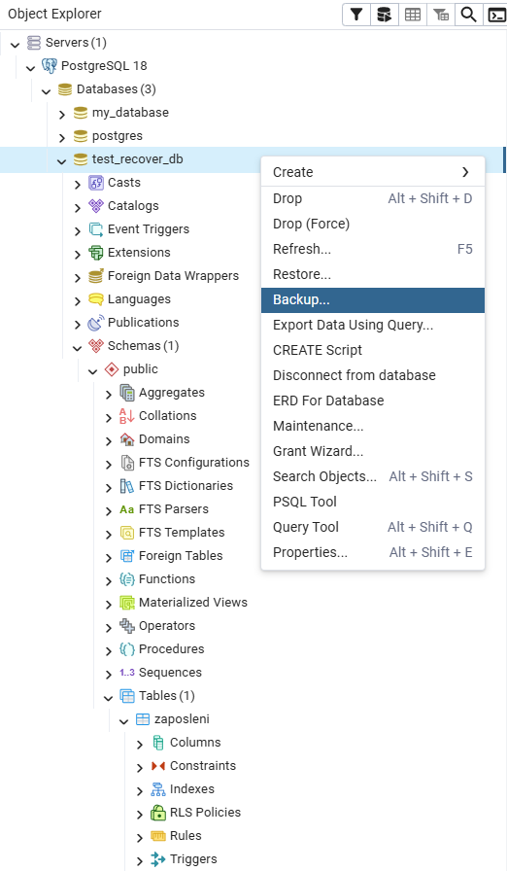
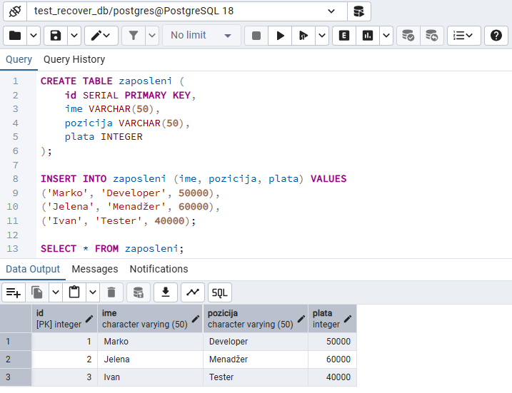
Primer upotrebe
Kreiranje tabele zaposleni i backup baze test_recover_db

Slide 11
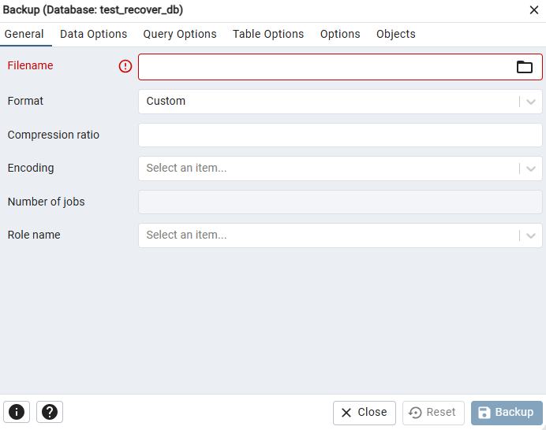
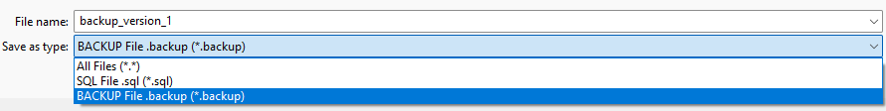
Primer upotrebe
Fajl sa ekstenzijom .backup predstavlja binarni format namenjen alatu pg_restore, jer omogućava kontrolu nad oporavkom. Sa druge strane, ukoliko se backup sačuva sa ekstenzijom .sql, to će biti obična tekstualna skripta koji sadrži SQL naredbe za kreiranje baze i unos podataka.

Slide 12
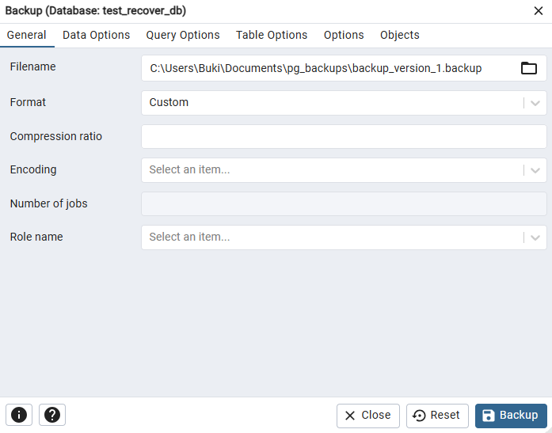
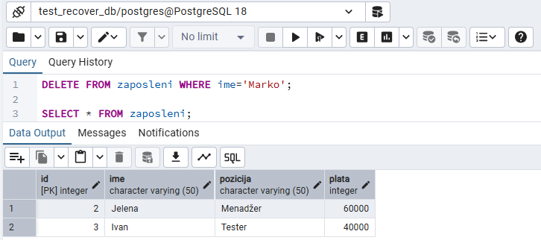
Primer upotrebe
Brisanje jednog korisnika

Slide 13
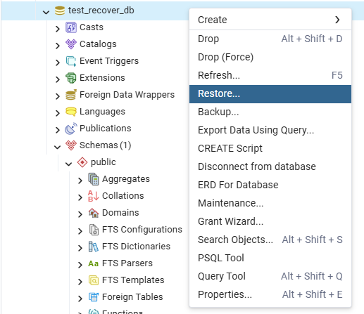
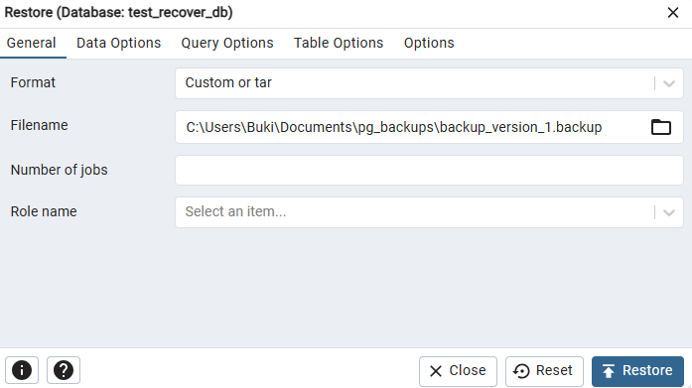
Primer upotrebe
Restore baze test_recover_db nakon brisanja korisnika

Slide 14
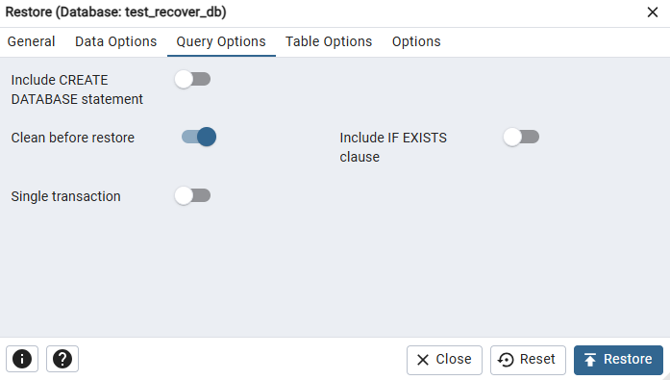
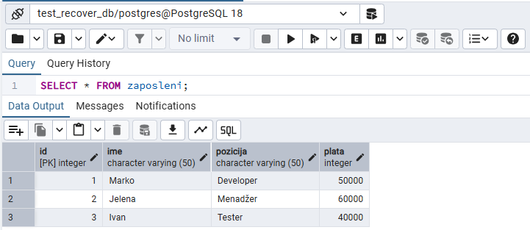
Primer upotrebe
Uspešno izvršen restore
Kada je opcija Clean before restore uključena, pgAdmin pre nego što učita podatke iz backup fajla, najpre briše sve postojeće objekte u bazi koji se poklapaju sa onima u backup-u - uključujući tabele, šeme, funkcije, sekvence i sve druge elemente koji bi mogli da izazovu konflikt ili dupliranje podataka.

